Slide 1


HuquqAI
Mobile App
Abdufattoh Hamroyevning
“Ulug’bek vorislari” TANLOVIGA TAQDIM ETISH UCHUN
HuquqAI” LOYIHASI

Slide 2


Muammo
01
O‘zbekistonda huquqiy savodxonlik past
Ko‘pchilik: Qayerga murojaat qilishni bilmaydi Qonunlarni tushunmaydi
Chekka hududlarda bu muammo yanada katta
📊 Natija:
Odamlar o‘z huquqlaridan foydalana olmaydi

Slide 3

Yechim!
HuquqAI platformasi:
🧠 AI huquqiy yordamchi
📄 Hujjat shablonlari
👨‍⚖️ Advokatlarga ulanish
📚 Qonunlar bazasi (LEX.UZ integratsiya)
👉 Barchasi bitta platformada

Slide 4
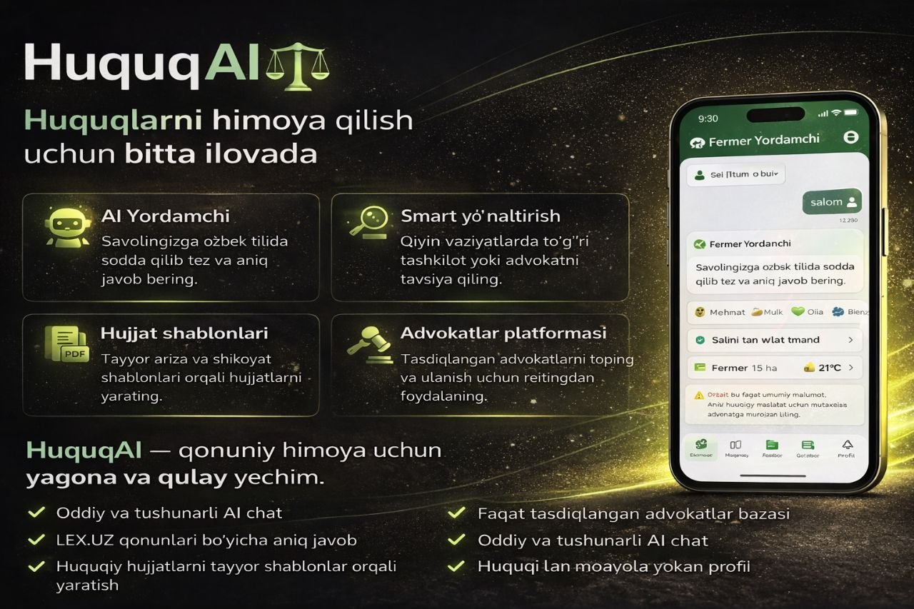
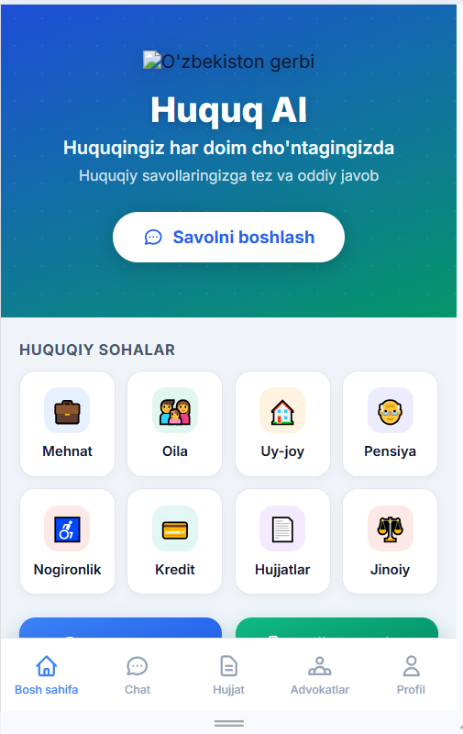

Slide 5
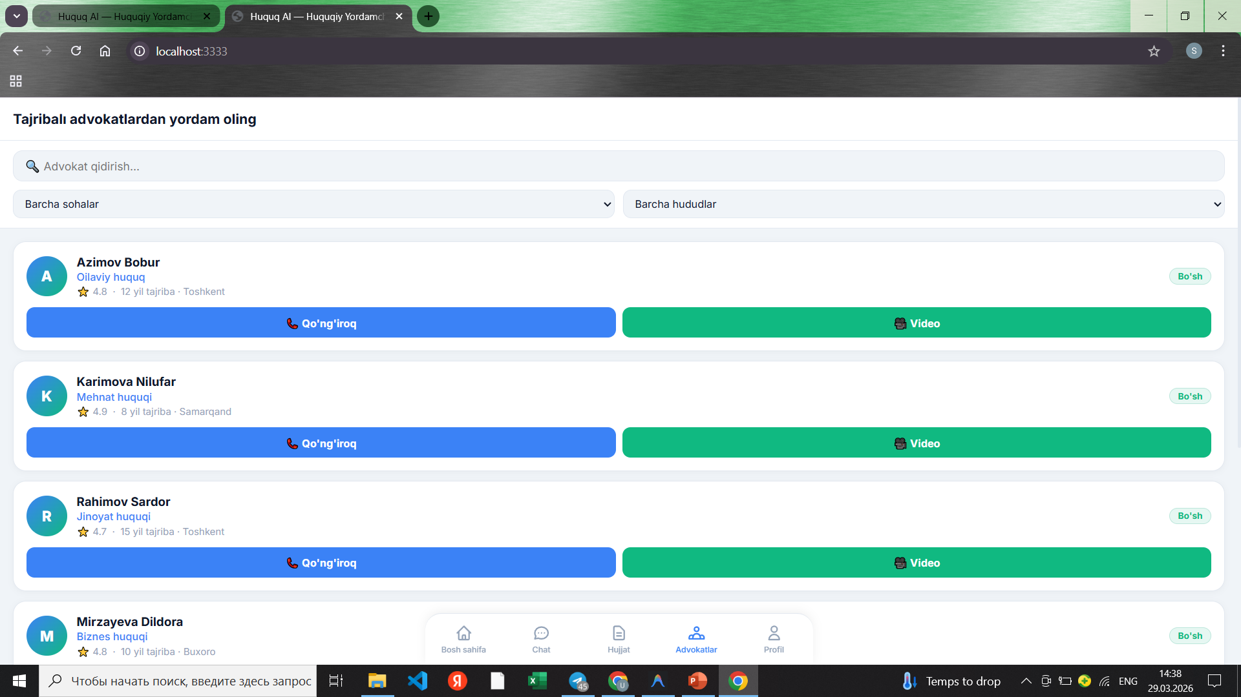
Advokatlar
ilovadan foydalanib o’zingizga kerakli advokatni toping
Advokat bo’lsangiz ilovadan foydalanib o’zingizga mos ish toping

Slide 6

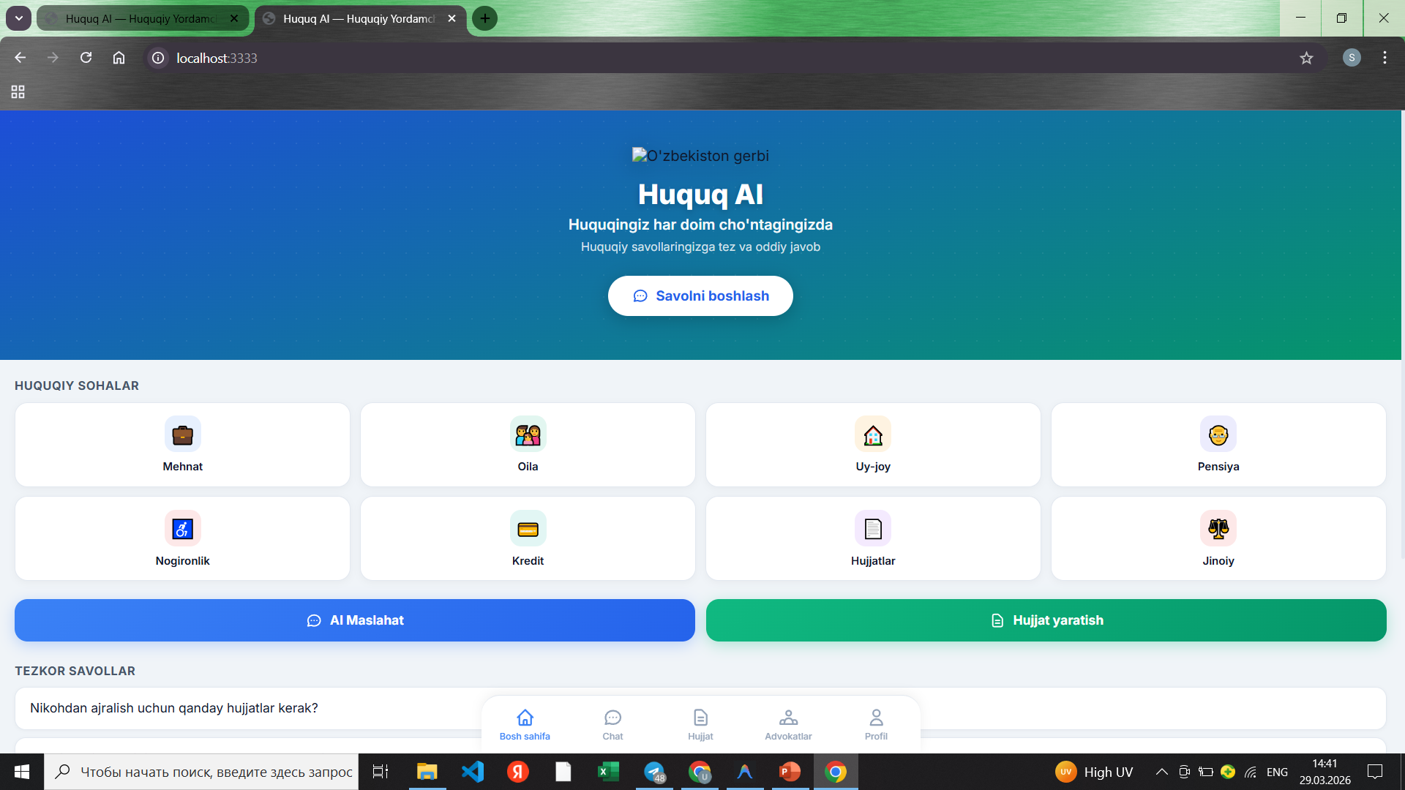
Product overview
Saturn
Mercury
Venus
Mars
Jupiter
Neptune
It’s composed of hydrogen and helium
It’s the closest planet to the Sun
Venus is the second planet from the Sun
Mars is actually a very cold place
Jupiter is the biggest planet of them all
It’s the farthest planet from the Sun

Slide 7
RAQOBATCHILAR TAHLILI (HUQUQAI)
Funksiya / Ilova | HuquqAI | LexAI (ai.lex.uz) | Lexora AI | Yoqla.uz | Xalqaro AI Lawyer
AI huquqiy yordam | ✅ | ✅ | ✅ | ❌ | ✅
Oddiy o‘zbek tilida | ✅ | ⚪ | ❌ | ⚪ | ❌
Qonun asosida javob (LEX.UZ) | ✅ | ✅ | ⚪ | ❌ | ❌
Hujjat shablonlari (PDF) | ✅ | ⚪ | ✅ | ⚪ | ⚪
Advokatga ulanish | ✅ | ❌ | ✅ | ❌ | ⚪
Smart yo‘naltirish | ✅ | ❌ | ⚪ | ❌ | ❌
Ovozli yordam | ✅ | ❌ | ❌ | ❌ | ⚪
Offline rejim | ✅ | ❌ | ❌ | ❌ | ❌

Slide 8

Potensial foydalanuvchilar
1 yilda sudga murojaat qiladiganlar
O‘zbekistonda har yili taxminan
👉 1 – 1.5 millionta sud ishlari ko‘rib chiqiladi
Bu faqat sud ishlari
Undan tashqari :
IIB, prokrotura, davlat organlariga murojatlar bundanham ko’p
Mamlakatda huquqiy savodxonlik darajasi
Tadqiqot natijalaridan ma’lum boʻlishicha,aholining atigi 33,3% qismi o‘z huquqiy bilimlarini yuqori darajada deb baholagan. 26,6% fuqarolar esa bilim darajasini “o‘rtacha” deb hisoblaydi. Tashvishlanarlisi, qolgan qismi Konstitutsiya bo‘yicha ma’lumotga ega emasligini ochiq tan olgan.

Slide 9
HUQUQAI – MVP + 6 OYLIK XARAJATLAR
№ | Xarajat turi | Oylik ($) | 6 oy ($)
1 | Server (Render / Railway / VPS) | 20 | 120
2 | Database (PostgreSQL) | 15 | 90
3 | Storage (rasm/fayl) | 10 | 60
4 | Domain + SSL | — | 20
5 | API (OpenAI) | 30 | 180
6 | SMS / Auth xizmatlari | 15 | 90
Jami |  |  | 560 $

Slide 10
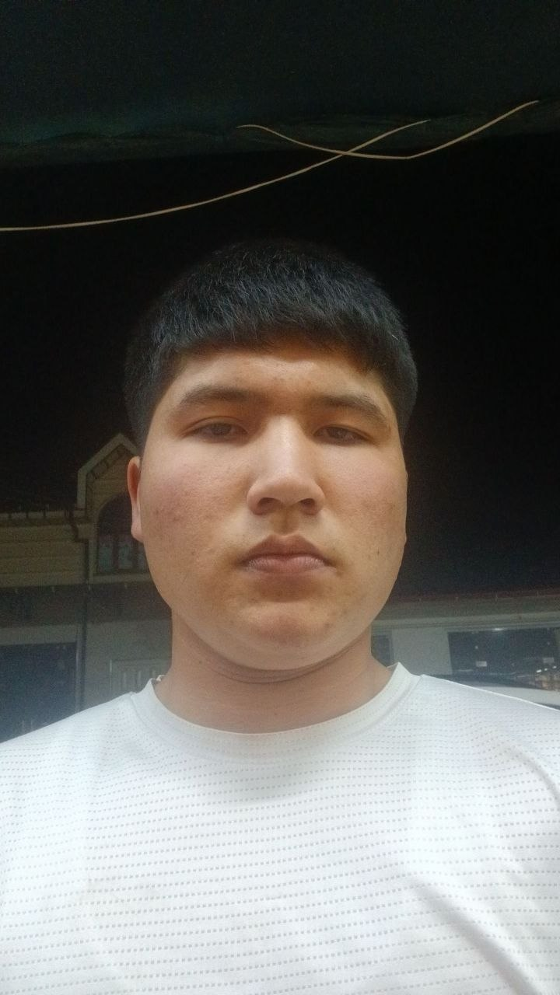
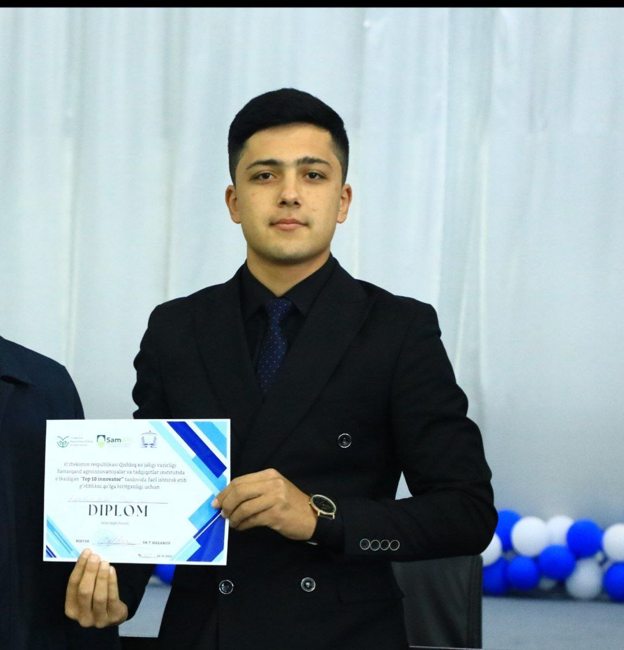
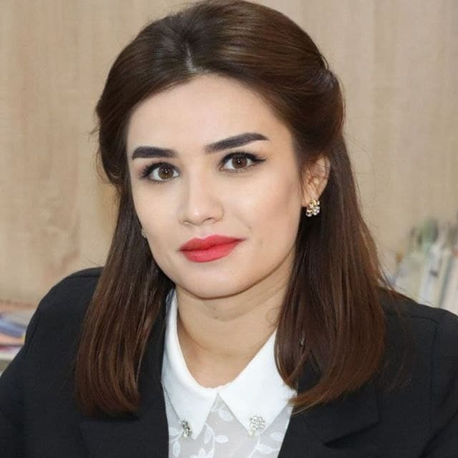
Bizning jamoa
Ergashov Erali
Abdufattoh Hamroyev
Baymuradova Iroda

Slide 11
Etiboringiz uchun raxmat !

